Slide 1
Муниципальное бюджетное дошкольное образовательное учреждение «Центр развития образования – детский сад №28 «Огонек» Проект «Птицы» для детей младшего дошкольного возраста
Подготовила: Дедова Н.Н.,
воспитатель группы №11 «Мотыльки»
Бердск – 2022г.

Slide 2
Актуальность
В настоящее время экологическое воспитание подрастающего поколения становится все более важным и актуальным направлением образовательной деятельности.
В дошкольном возрасте происходит становление личности, формируется начало культуры, в том числе и экологической. Поэтому очень важно прививать детям интерес к живой природе, воспитывать любовь к ней, учить детей бережному отношению к окружающему миру, в том числе к птицам.
Реализация проекта «Птицы» позволит расширить и углубить знания детей о птицах нашего края, будет способствовать осознанию необходимости ухаживать за пернатыми в зимнее время года.

Slide 3
Характеристики проекта
Тип проекта: краткосрочный, познавательно-творческий.
Целевая группа: воспитатели, дети средней группы и их родители.
Возраст детей: 4-5 лет.
Сроки проведения: 1 неделя.

Slide 4
Цель и задачи проекта
Цель проекта: формирование у детей представлений о птицах, обитающих на территории Новосибирской области.
Задачи проекта:
Расширить и закрепить представления детей о внешнем виде, частях тела, образе жизни и характерных особенностях птиц.
Воспитывать у детей интерес к птицам, желание их оберегать, подкармливать.
Развивать у детей речевую активность, мышление, внимание, память, мелкую моторику, инициативу и самостоятельность.
Вовлекать родителей в совместную деятельность с ребенком в рамках реализации проекта.

Slide 5
Содержание проекта
Подготовительный этап
формулировка целей и задач;
составление плана реализации проекта;
подбор наглядно-дидактического материала;
подбор художественной литературы;
подбор музыкальных произведений;
подготовка НОД;
организация развивающей среды в группе;
подбор подвижных, дидактических и сюжетно-ролевых игр, пальчиковой гимнастики.

Slide 6
Основной этап
Работа с детьми
НОД:
Аппликация «Синица»;
Рисование «Снегири», «Птицы зимой»;
Познавательное развитие «Птицы нашего края»;
Речевое развитие «Перелетные птицы».

Slide 7
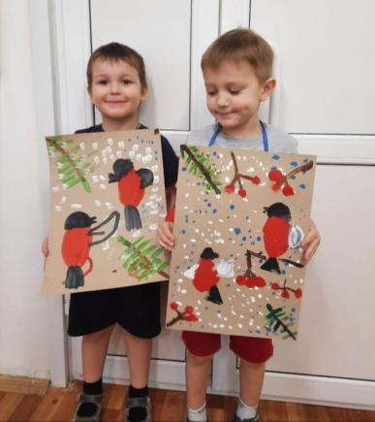
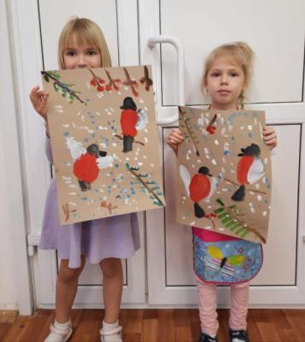

Slide 8
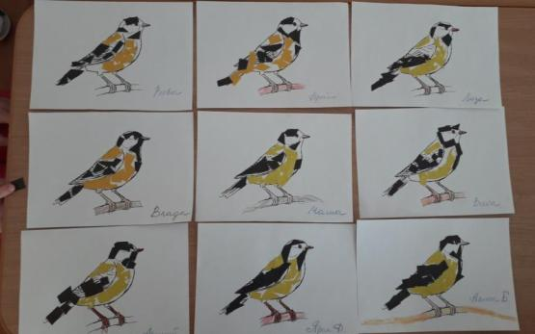
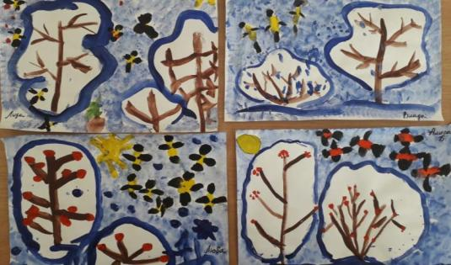

Slide 9
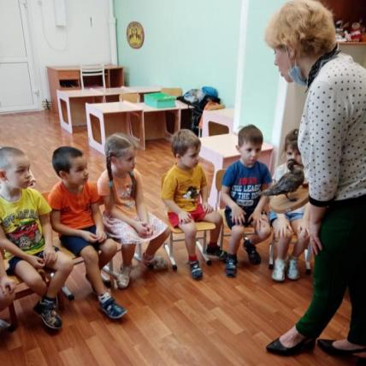
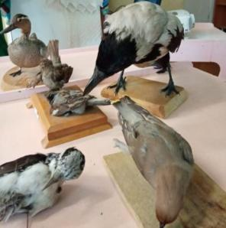
Беседы:
Беседа «Птицы – наши пернатые друзья»;
Беседа «Музей птиц» в рамках сотрудничества с социальными партнерами (проводит специалист СЮН г.Бердска);

Slide 10
Подвижные игры: «Гуси – лебеди», «Вороны», «Собачка и воробьи», «Сова», «Воробушки и автомобили»;
Дидактические игры: «Угадай птицу», «У человека рука, у птицы …», «Посчитай птиц», «Какой птицы не стало», «Собери картинку»;
Чтение и обсуждение художественной литературы: М.Горький «Воробьишко», В.Бианки «Сова», Г.Х.Андерсон «Гадкий утенок», сказка «Гуси-лебеди», Л.Н.Толстой «Птичка», Н.Ю. Рубцов «Воробей»;
Пальчиковая гимнастика «Птички», «Ласточка», «Кап, кап, кап»;

Slide 11
Загадки по теме проекта;
Чтение и обсуждение пословиц и поговорок;
Экскурсия по городу с целью распознающего наблюдения за птицами и их подкормки;
Слушание аудиозаписи «Голоса птиц».
Работа с родителями
консультация «Наблюдение за птицами»;
консультации по совместному изготовлению с детьми кормушек для птиц.

Slide 12
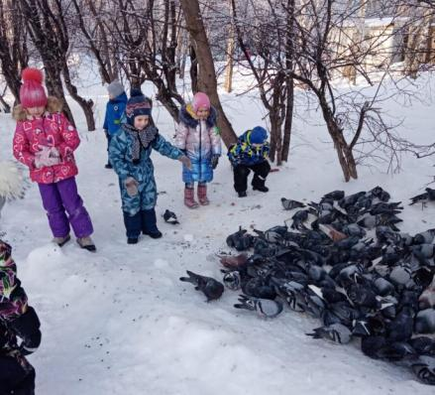
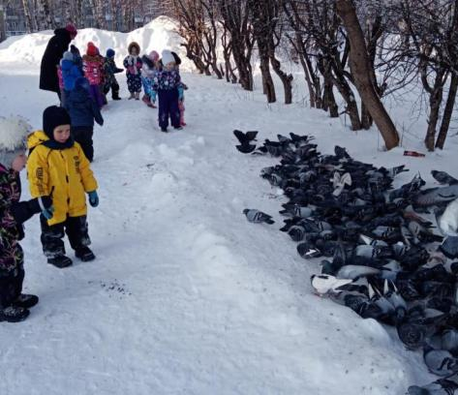

Slide 13
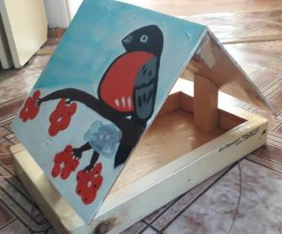
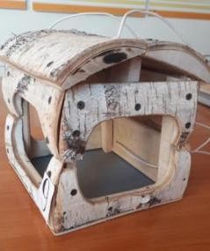
Заключительный этап
Оформление выставки творческих поделок (аппликации «Синица», рисунки «Снегирь»);
Размещение кормушек, изготовленных родителями совместно с детьми на прогулочном участке.

Slide 14
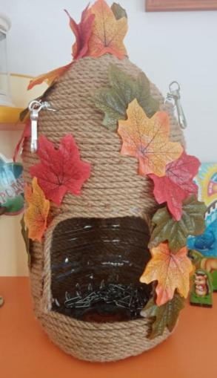
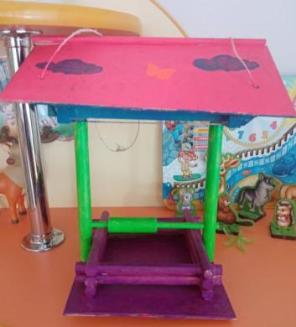
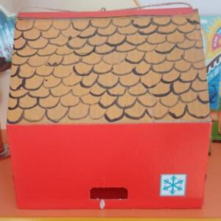

Slide 15
Спасибо за внимание!

